Slide 1


대구 지하철 도착 알림 서비스 챗봇
대구 지하철 알리미
이나겸

Slide 2
CONTENTS
01
02
프로젝트 개요
프로젝트 수행절차
03
04
프로젝트 수행
프로젝트 수행결과
CONTENTS

Slide 3
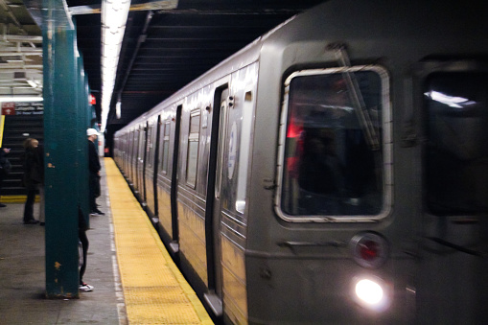


01
프로젝트 개요
대구 지하철 알리미를 주제로 정한 이유?
지하철 노선도 이미지에서 역을 선택하는 방식이 아니라,
SNS 채팅을 통해 텍스트로 열차 도착시간을 알 수 있다면 어떨까?
기능 구현
활용 장비 재료
프로젝트 기대 효과
1, 2, 3호선 마다 도착시간을 알려면?
공공데이터는 파일? Open API?
지하철 노선도 이미지를 받으려면?
챗봇의 기능 어디까지 사용할 수 있나?
공공데이터
- 국토교통부에서 제공하는 시간표
- 철도산업정보센터의 Open API
groom IDE – Flask 서버
Kakao Open Builder
메신저처럼 텍스트를 활용하기 때문에
남녀노소 누구나 편리하게
사용할 수 있을 것이라 예상

Slide 4
02
프로젝트 수행절차
할일 | 10/1 | 10/2 | 10/3 | 10/4 | 10/5 | 10/6 | 10/7 | 10/8
주제 선정
데이터 수집
데이터 준비
데이터 탐색
챗봇 모델 구현
포트폴리오 작성
발표 및 피드백 반영

Slide 5
03
프로젝트 수행 – CSV 파일
* 역의 순서와 호선 구분을 위한 리스트화
* 국토교통부에서 제공하는 역별 지하철
도착정보를 CSV 파일로 제작
* 해당 역의 도착시간 정보를 가진 CSV 파일 호출
* 현재 시간에서 가장 가까운 열차 정보를 각 방면 별로 출력
…………………………
…………………………
…………………………
* 발화데이터 입력
* 입력 받은 발화데이터가 어느 호선에 위치한 역인지 리스트를 통해 파악
* Datetime 클래스를 이용해 요일 파악
* 일치하는 정보만 CSV 파일에서 추출
* 추출한 도착정보 데이터에서 현재 시간 이전 데이터는 제거

Slide 6
03
프로젝트 수행 – Open API
* kric에서 제공하는 공공데이터 활용
* XML 파일형태 확인
* 대구도시철도공사에서 제공하는 역 이름과 kric의 역이름에 대한 코드를 csv파일로 정리
* Pandas를 이용해서 csv 파일을 읽음 역이름과 코드를 dictionar로 정리
* Datetime으로 현재 날짜와 시간 정리
* BeautifulSoup으로 도착시간 정리
…………………………
…………………………
* 현재 시간 이후에 있는 데이터 중 가장 근접한 도착시간을 챗봇으로 출력
* 발화 데이터는 카카오톡 챗봇에서 제공하는 머신러닝을 사용하여 학습

Slide 7
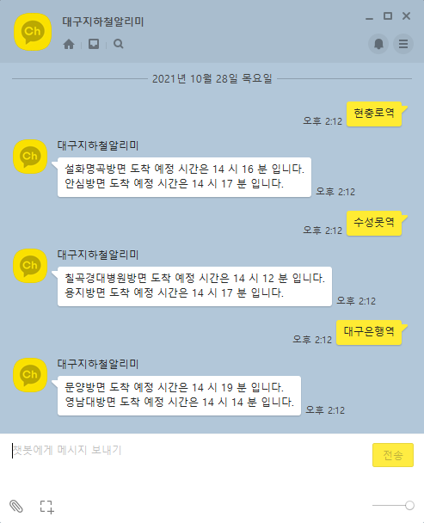

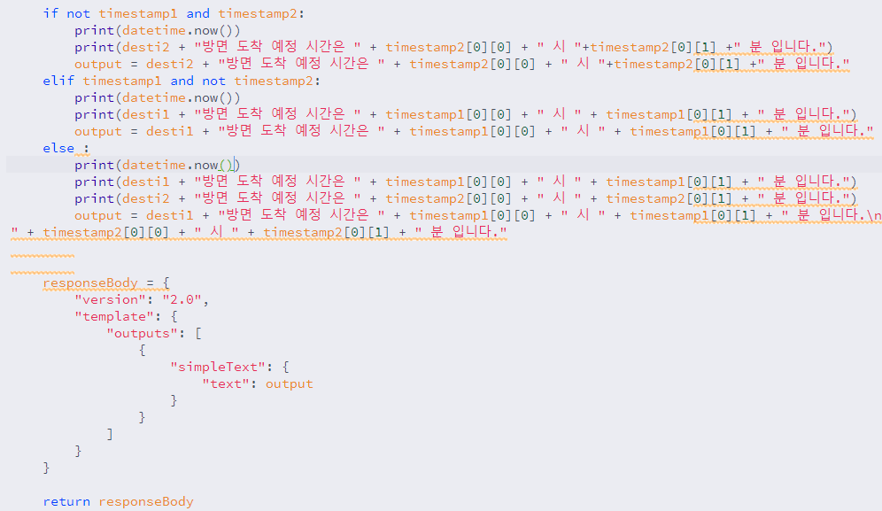
03
프로젝트 수행 – CSV 파일
공공데이터 – CSV 활용

Slide 8
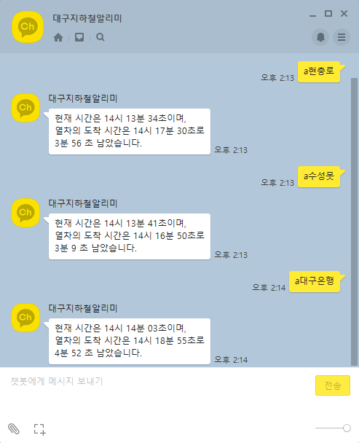
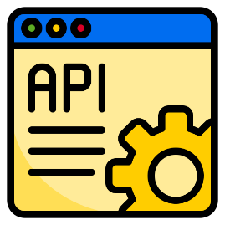
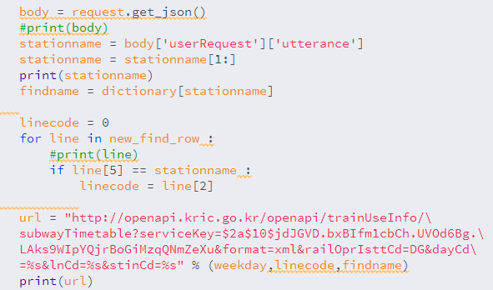
03
프로젝트 수행 – Open API
공공데이터 – API 활용

Slide 9
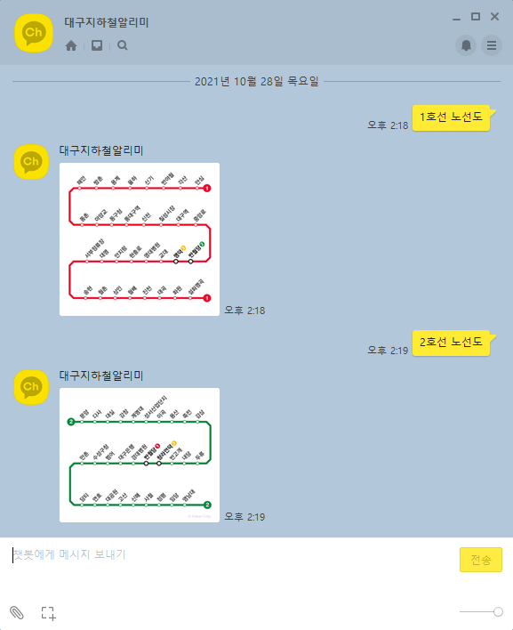

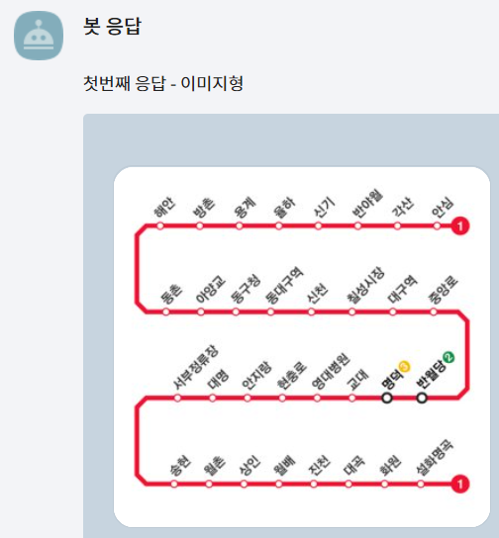
03
프로젝트 수행 – 챗봇 기본 기능
챗본 기본 기능 활용

Slide 10
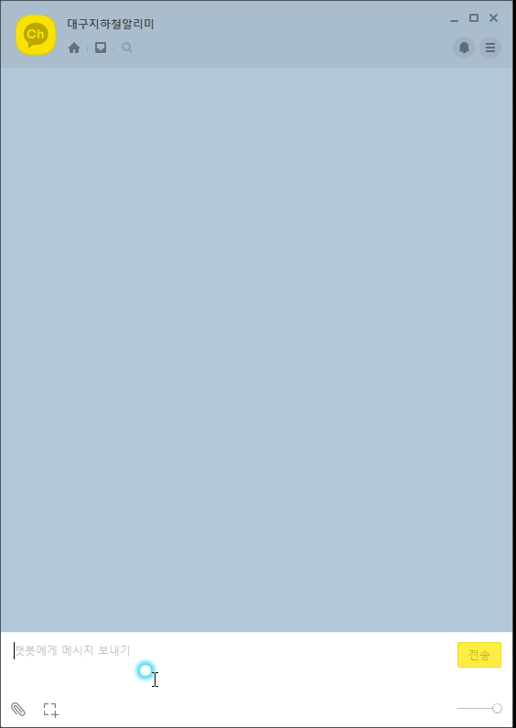

04
프로젝트 결과 – 대구 지하철 알리미
영상 Play ▶
1
지하철 도착시간 API 활용
2
지하철 도착시간 CSV 활용
3
지하철 노선도 호출

Slide 11
THANK YOU -
감사합니다.

